Slide 2
নৈয়ারবাড়ী বহুমুখী উচ্চবিদ্যালয় কর্তৃক আয়োজিত
অনলাইন মাল্টিমিডিয়া শ্রেণি কার্যক্রমে
সকল শিক্ষার্থীকে
বিদ্যালয় তথা আমার পক্ষ থেকে
আন্তরিক অভিনন্দন ও শুভেচ্ছা ।

Slide 3
উপস্থাপনায়
বাসুদেব বাড়ৈ
সহকারি শিক্ষক
নৈয়ারবাড়ী বহুমুখী উচ্চবিদ্যালয় ।
কোটালীপাড়া, গোপালগঞ্জ ।
মোবাইল নম্বর ০১৭২৪০৬০৩৬৬

Slide 4
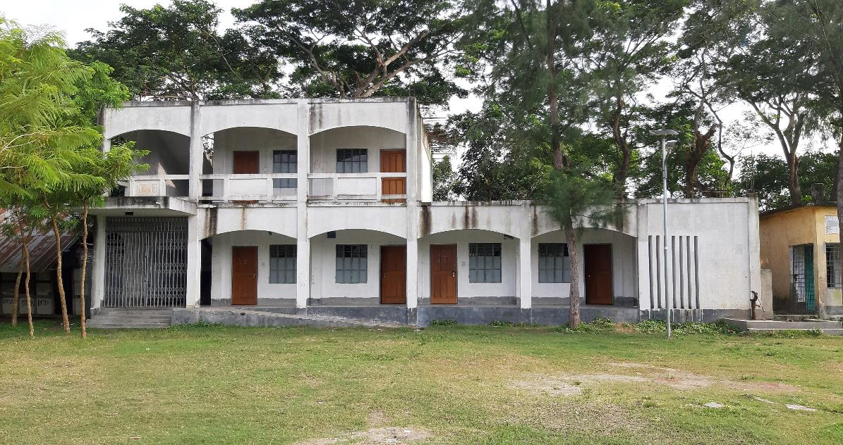
শিক্ষা
শান্তি
প্রগতি
নৈয়ারবাড়ী বহুমুখী উচ্চবিদ্যালয়, কোটালীপাড়া, গোপালগঞ্জ

Slide 5
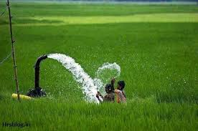
নবম-দশম শ্রেণি
বিষয় : বাংলা ভাষার ব্যাকরণ
সপ্তম পরিচ্ছেদ
উপসর্গ

Slide 6
শিখন ফল
পাঠ শেষে শিক্ষার্থীরা…
উপসর্গ কী তা বলতে পারবে ।
উপসর্গের প্রকার বলতে পারবে ।
বাংলা উপসর্গ কয়টি তা বলতে পারবে ।

Slide 7
এখন আমরা জানবো……..
উপসর্গ কাকে বলে ?
উত্তর : ভাষায় ব্যবহৃত অব্যয়সূচক শব্দাংশকে উপসর্গ বলে ।
উপসর্গ শব্দের পূর্বে বসে শব্দটির অর্থের বিভিন্ন পরিবর্তন ঘটায় ।
উপসর্গযোগে শব্দের যেসকল পরিবর্তন ঘটায় উহা নিম্নরূপ :
নতুন অর্থবোধক শব্দ তৈরি করে ।
শব্দের অর্থের পূর্ণতা সাধিত করে ।
শব্দের অর্থের সম্প্রসারণ ঘটায় ।
শব্দের অর্থের সংকোচন ঘটায় ।
শব্দের অর্থের পরিবর্তন ঘটায় ।

Slide 8
এখন আমরা জানবো...
উপসর্গ শব্দের কোথায় বসে ….
‘কাজ’ একটি শব্দ ।
‘কাজ’ শব্দের আগে ‘অ’ অব্যয়টি যুক্ত করা হলে নতুন একটি শব্দ হয় ‘অকাজ’ ।
যার অর্থ নিন্দনীয় কাজ ।
এখানে, ‘অ’ একটি ‍উপসর্গ ।
‘পূর্ণ’ একটি শব্দ ।
‘পূর্ণ’ শব্দের আগে ‘পরি’ যোগ করা হলে নতুন একটি শব্দ হয় ‘পরিপূর্ণ’ ।
যাহা পূর্ণ শব্দের সম্প্রসারিতরূপ ।
এখানে, ‘পরি’ একটি ‍উপসর্গ ।
‘হার’ একটি শব্দ ।
‘হার’ শব্দের আগে ‘আ’ যোগ করা হলে নতুন একটি শব্দ হয় ‘আহার’ ।
যার অর্থ হলো খাওয়া ।
এখানে, ‘আ’ একটি ‍উপসর্গ ।

Slide 9
‘অ’ ‘পরি’ ‘আ’ ইত্যাদি হচ্ছে উপসর্গ ।
বাংলা ভাষায় এরকম অনেক উপসর্গ রয়েছে ।
উপসর্গগুলোর নিজস্ব কোন অর্থবাচকতা নেই । কিন্তু অন্য শব্দের আগে যুক্ত হয়ে নতুন শব্দ সৃজনে ক্ষমতা রাখে ।
বাংলা ভাষায় তিন প্রকার উপসর্গ রয়েছে ।
যথা –
বাংলা উপসর্গ
তৎসম উপসর্গ
বিদেশি উপসর্গ

Slide 10
আমরা এখন….
বাংলা উপসর্গ নিয়ে আলোচনা করবো…
বাংলা উপসর্গ মোট একুশটি

Slide 11
এখন….
একুশটি বাংলা উপসর্গ উপস্থাপন করছি
অ
অঘা
অজ
অনা
আ
আড়
আন
আব
ইতি
ঊন
কদ
কু
নি
পাতি
বি
ভর
রাম
স
সা
সু
হা

Slide 12
অঘা
অজ
অনা
অ
‘অ’ বর্ণযুক্ত বাংলা উপসর্গ
মোট ৪ টি

Slide 13
আ
আড়
আন
আব
‘আ’ বর্ণযুক্ত বাংলা উপসর্গ
মোট ৪ টি

Slide 14
ইতি
‘ই’ বর্ণযুক্ত বাংলা উপসর্গ
মোট ১ টি

Slide 15
ঊন
‘ঊ’ বর্ণযুক্ত বাংলা উপসর্গ
মোট ১ টি

Slide 16
কদ
কু
‘ক’ বর্ণযুক্ত বাংলা উপসর্গ
মোট 2 টি

Slide 17
নি
‘ন’ বর্ণযুক্ত বাংলা উপসর্গ
মোট ১ টি

Slide 18
পাতি
‘প’ বর্ণযুক্ত বাংলা উপসর্গ
মোট ১ টি

Slide 19
বি
‘ব’ বর্ণযুক্ত বাংলা উপসর্গ
মোট ১ টি

Slide 20
ভর
‘ভ’ বর্ণযুক্ত বাংলা উপসর্গ
মোট ১ টি

Slide 21
রাম
‘র’ বর্ণযুক্ত বাংলা উপসর্গ
মোট ১ টি

Slide 22
স
সা
সু
‘স’ বর্ণযুক্ত বাংলা উপসর্গ
মোট ৩ টি

Slide 23
হা
‘হ’ বর্ণযুক্ত বাংলা উপসর্গ
মোট ১ টি

Slide 24
বাড়ীর কাজ
উপসর্গ কাকে বলে ?
উপসর্গ কত প্রকার এবং কী কী ?
বাংলা উপসর্গ কয়টি এবং কী কী ?

Slide 25
আগামী ক্লাসে বাংলা উপসর্গ নিয়ে বিস্তারিত আলোচনায় অংশগ্রহণ করবো ।
এপর্যন্ত সবাই ভালো থেকো…

Slide 26
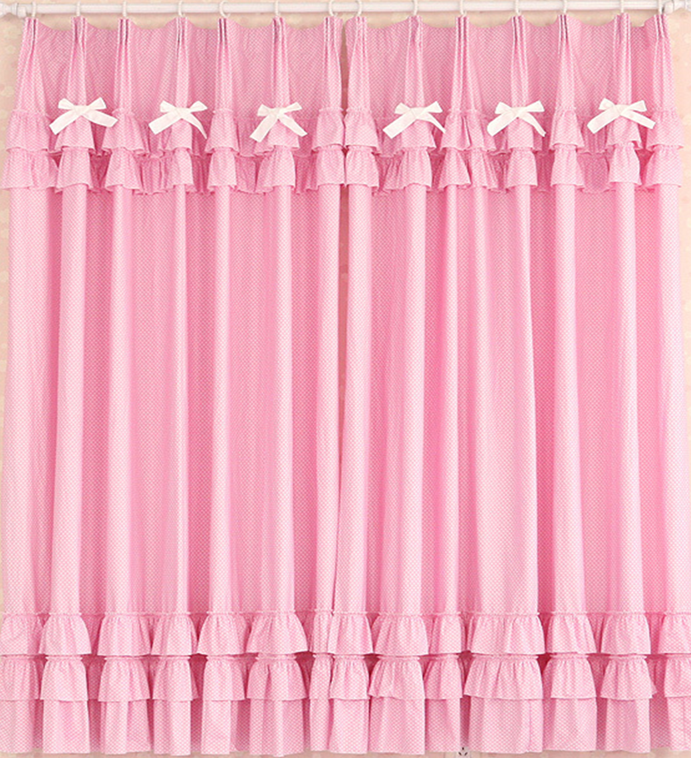
আজকের পাঠ এখানেই শেষ……
ধন্যবাদ সকলকে

